Slide 3
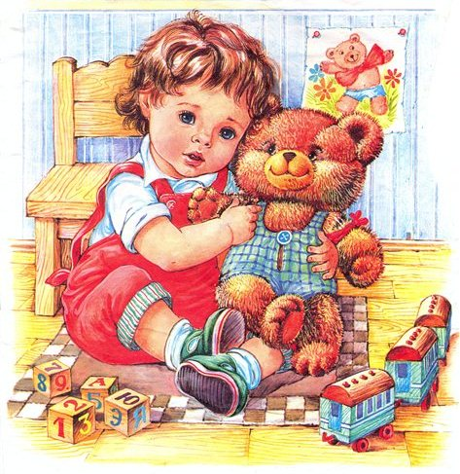
Мишка
Уронили мишку на пол,
Оторвали мишке лапу.
Все равно его не брошу –
Потому что он хороший.

Slide 4
Бычок

Slide 5
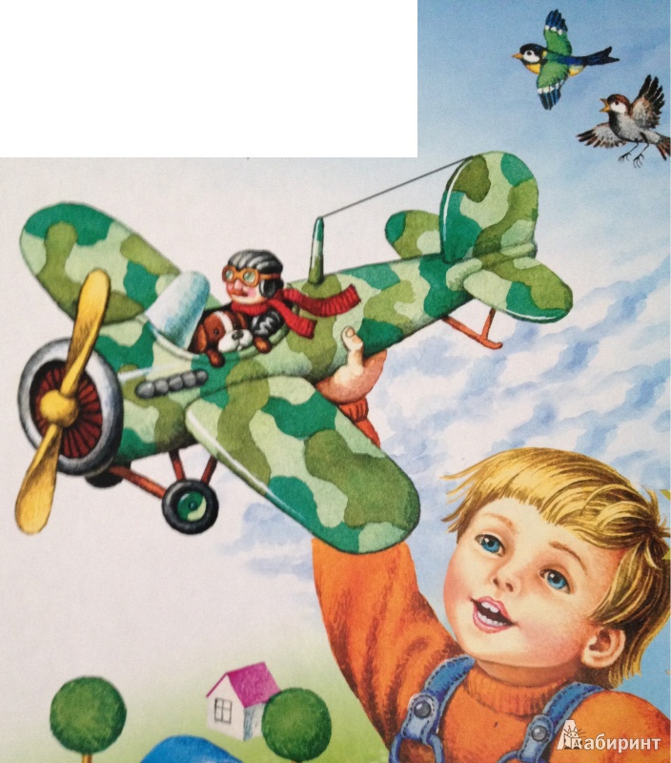
Самолет
Самолет построим сами,
Понесемся над лесами.
Понесемся над лесами,
А потом вернемся к маме.

Slide 6
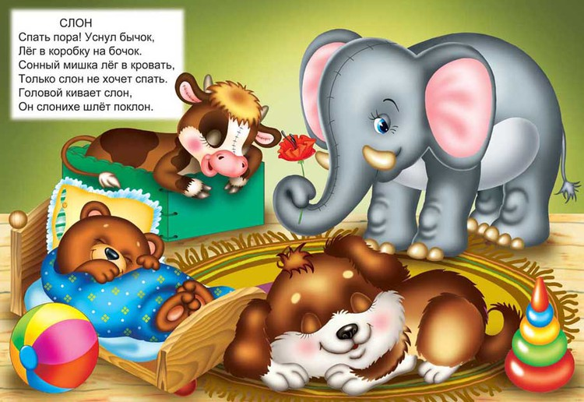
Слон

Slide 7
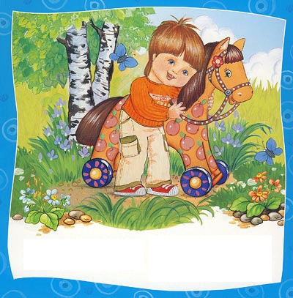
Лошадка
Я люблю свою лошадку,
Причешу ей шёрстку гладко,
Гребешком приглажу хвостик
И верхом поеду в гости.

Slide 8
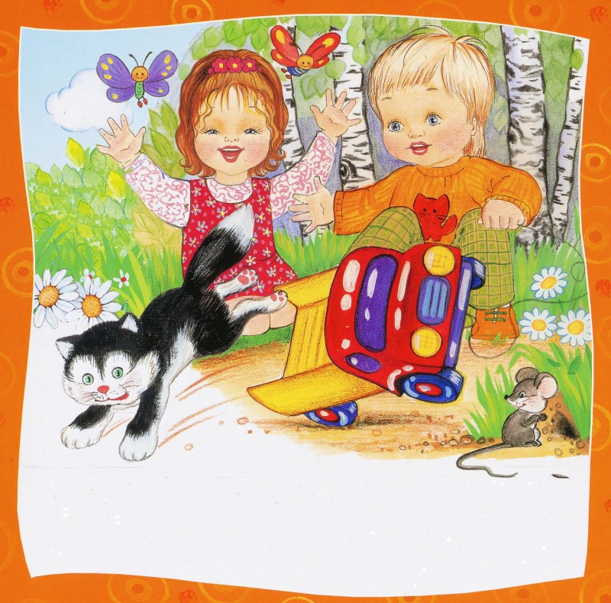
Грузовик
Нет, напрасно мы решили
Прокатить кота в машине:
Кот кататься не привык –
Опрокинул грузовик.

Slide 9
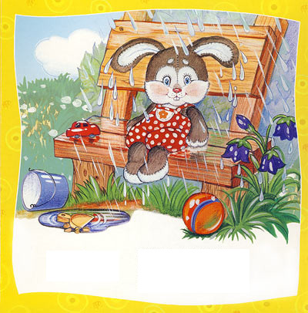
Зайка
Зайку бросила хозяйка –
Под дождем остался зайка.
Со скамейки слезть не мог,
Весь до ниточки промок.

Slide 10
Мячик

Slide 11
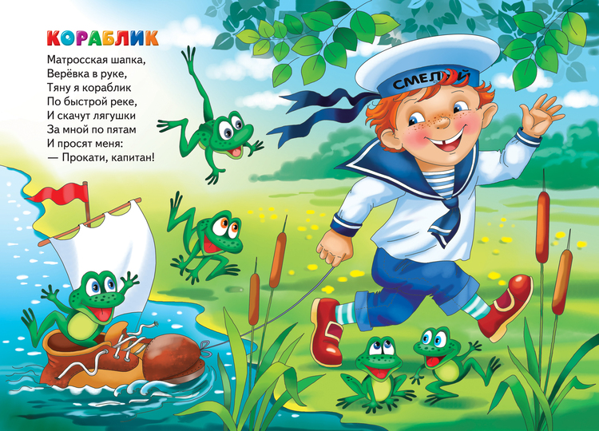
Кораблик

Slide 12
Подготовила воспитатель ГБДОУ Детский сад № 20
Плаксина Марина Владимировна

